Slide 1
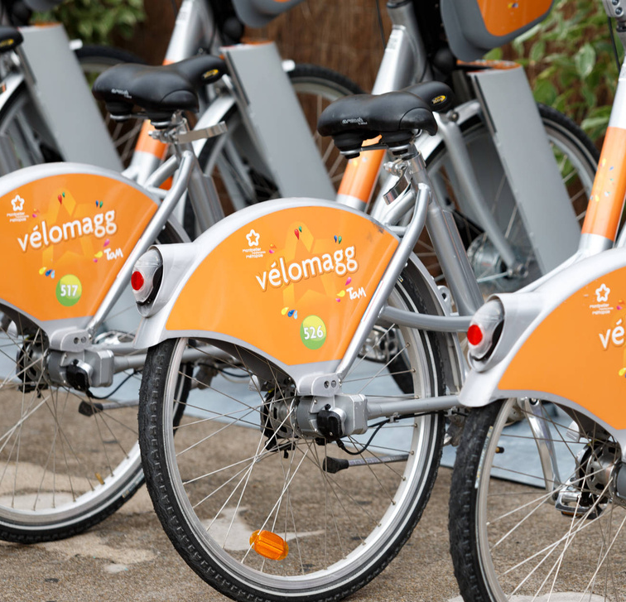

Simulation du réseau cyclable de Montpellier
Alleau Julie Master 1 Biostatistique
Chaoui Wiam Master 1 Biostatistique
Poncheele Clement Master 1 MIND
Seck Gade Master 1 Biostatistique

Slide 2
Plan
Présentation du projet
Présentation des données
Présentation du package
  Comment l’utiliser
  Comment fonctionne le package
Pistes d’amélioration

Slide 3



Présentation du projet
Objectifs du projet:
Packages utilisés:
Créer un module Python capable de modéliser le flux de cyclistes à Montpellier.
Visualisation d’une journée entière via une vidéo de plus de 200 images.
Osmnx (carte de Montpellier)
Matplotlib (animation)
Pandas (Traitement des données)
Tkinter (Interface graphique)

Slide 4

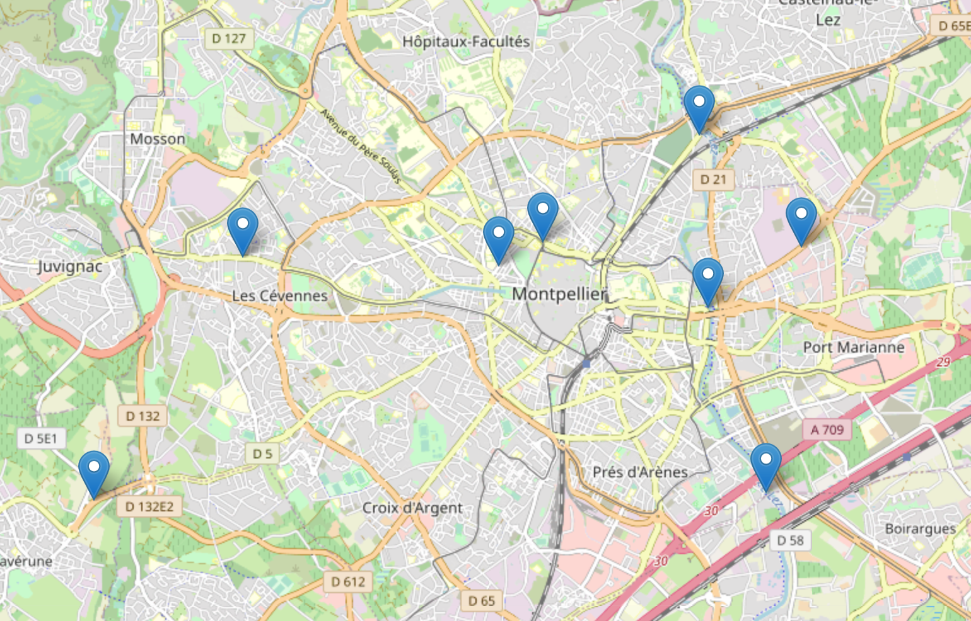
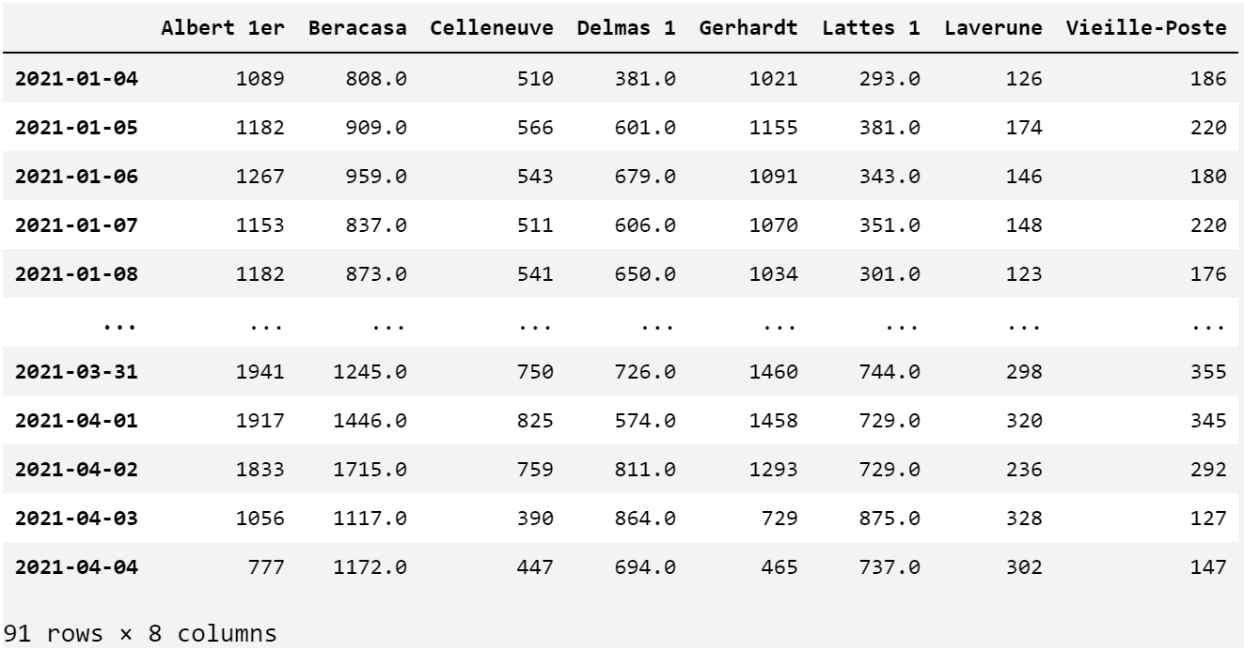
Présentation des données
Données journalières du nombre de vélos passant par les éco-compteurs de Montpellier
  (source : Open Data Montpellier )
8 éco-compteurs situés dans la métropole.
Delmas
Vieille Poste
Celleneuve
Albert 1er
Gerhardt
Beracasa
Laverune
Lattes

Slide 5
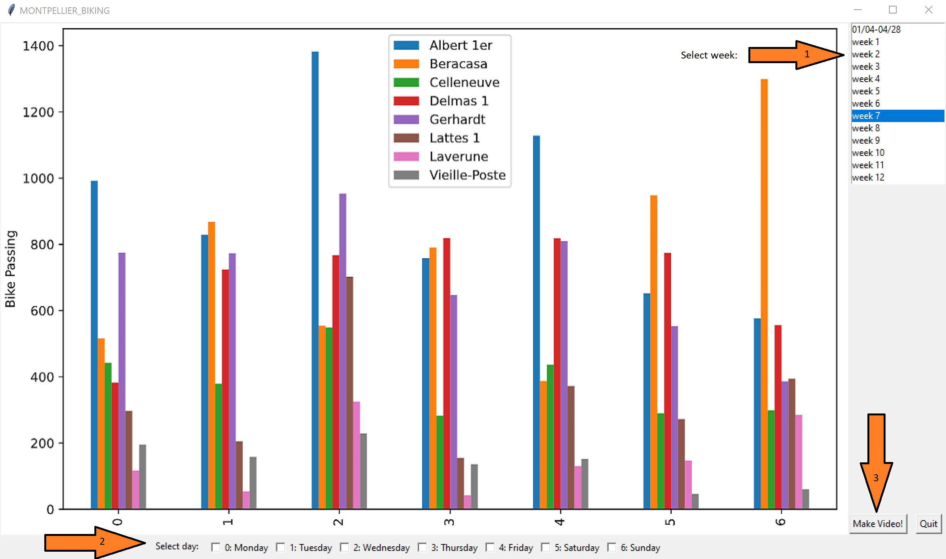
Présentation du package
0. Lancer « program.py »
Sélectionner la semaine à modéliser
Choisir les jours désirés
Cliquer sur « Make Vidéo! »

Slide 6
Présentation du package
Mettre video ☺

Slide 7
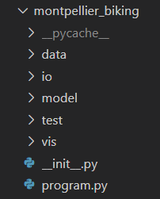
Module
data:
  Stocke les données des compteurs
  Stocke les images des histogrammes pour l’interface
io:
  Télécharge les données
  Structure les données
model:
  Classe « Counter » utilisée pour la modélisation
vis:
  Classe « Animation » utilisée pour faire la vidéo

Slide 8

Module: model
La classe « Counter » modélise un éco-compteur:
    Position dans le graphe
    Nombre de vélos.
Génère un trajet aléatoire qui passe par un compteur.
Génère une matrice représentant une journée de passage pour un compteur.
Applique « set_matrix » à chaque compteur et retourne une liste de listes de points.

Slide 9
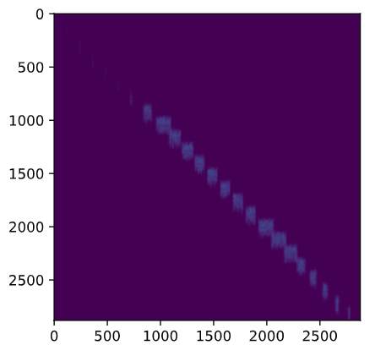
Modélisation
Comment est faite la modélisation ?
  Peu d’information sur les trajets empruntés par les cyclistes
    Les trajets sont aléatoires
  Peu d’information sur les horaires de passage
    Répartition horaire inspirée par les données de totem pour le compteur d’Albert 1er
    Les horaires de passage par heure sont aléatoires
Matrice :
    Chaque ligne représente un instant de la journée / une image
    Chaque colonne représente un trajet fait par un cycliste à vélo

Slide 10
Module : vis
La classe « Animation » crée l’animation.
Fonction qui à chaque itération:
Met à jour les points à afficher sur le graphe.
Met à jour l’heure et la date.
Met à jour le nombre de vélos passés.
Lance l’animation et la sauvegarde dans un fichier .avi

Slide 11


Résumé du processus de visualisation
Modélisation
  Création des matrices de trajets
  Création des listes de points à afficher
Animation
  Création de la vidéo

Slide 12
Pistes d’amélioration
Accélération du processus de chargement du graphe avec osmnx.
Sauvegarde et ouverture ne fonctionnent pas.
Accélération du processus de modélisation.
Possibilité d’avoir plus de choix de semaines à modéliser.

Slide 13
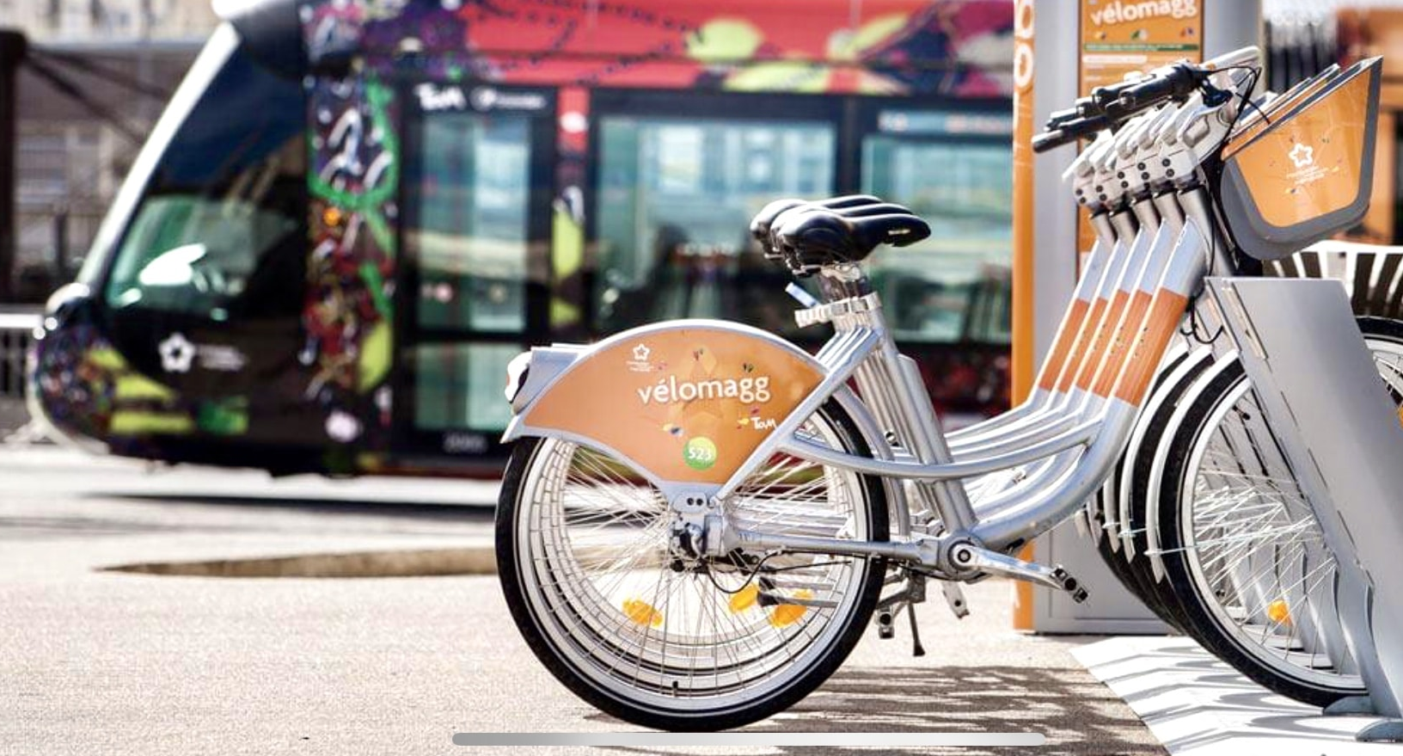
FIN

